Slide 1
Aktiva åtgärders digitala stödmaterial
2025
Notes:
TARJA - Bilden som finns ute på webben är bättre så denna borde vara samma som den.

Slide 2
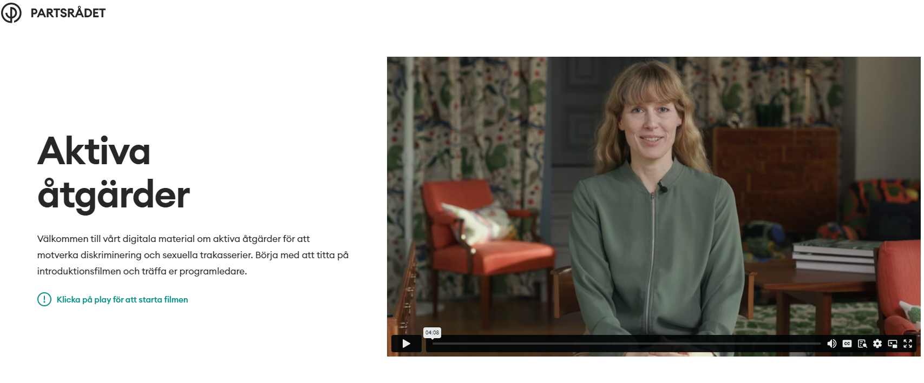
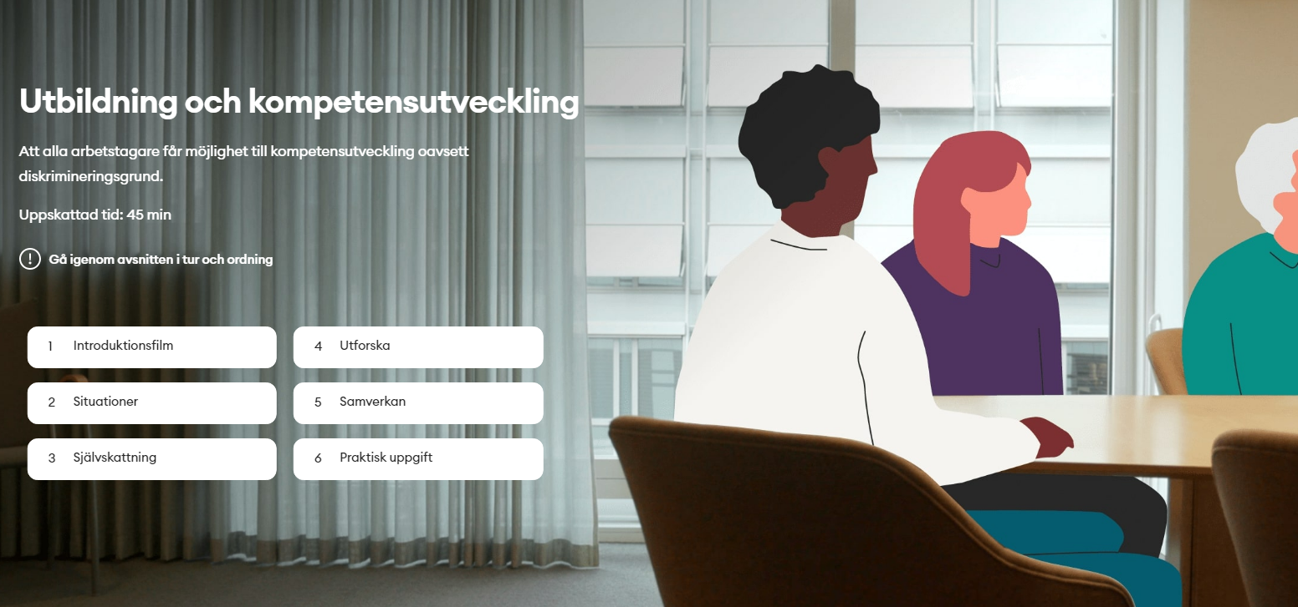
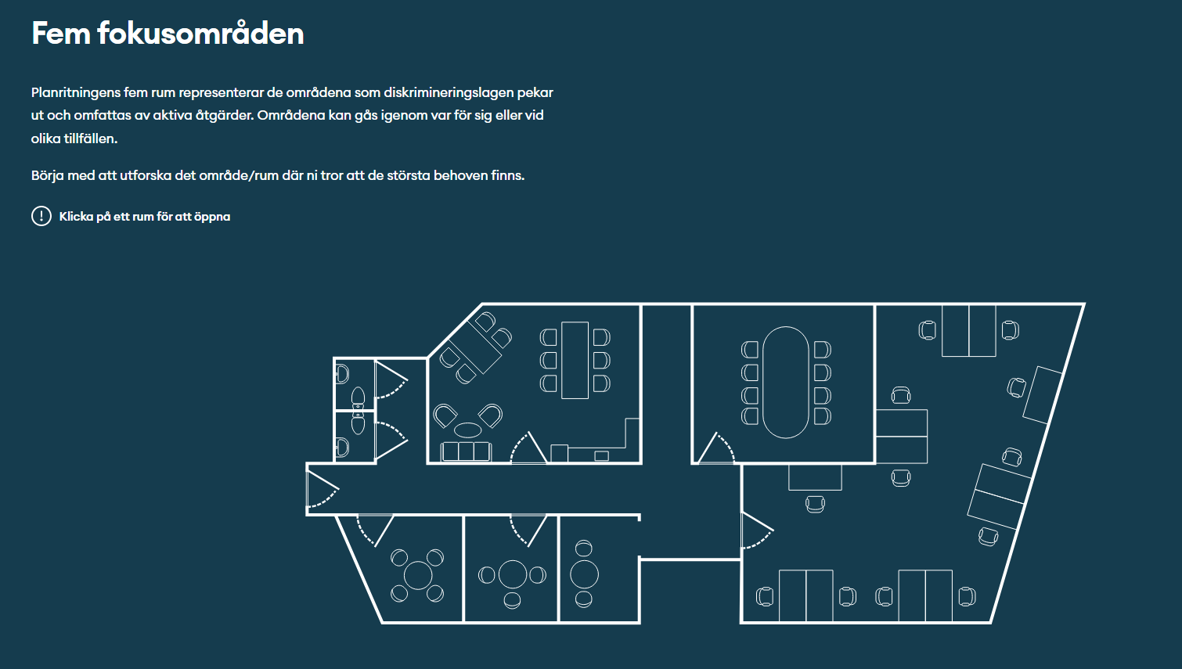
Vad handlar detta om?
Ett digitalt stödmaterial om aktiva åtgärder för att motverka diskriminering och sexuella trakasserier

Slide 3

Syftet med stödmaterialet är...
att stärka kunskapen och visa praktiska sätt att skapa en trygg och inkluderande arbetsmiljö,
där vi tillsammans tar aktiva steg mot en arbetsplats fri från diskriminering och sexuella trakasserier.
Genom ett gemensamt angreppssätt blir materialet ett verktyg för lokala parter, oavsett om du jobbar i samverkansgrupper, arbetsmiljögrupper eller jämställdhetskommittéer.
​

Slide 4
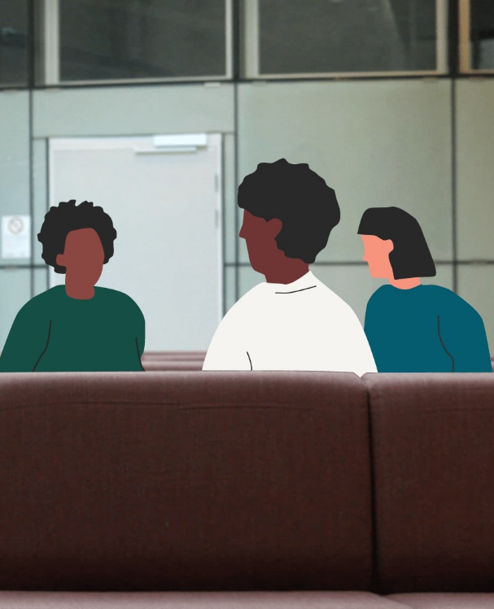
Materialet…
guidar och visar på aktiviteter och praktiska handlingsplaner i det förebyggande arbetet mot diskriminering och sexuella trakasserier
visar kopplingar med SAM, OSA, otillåten påverkan, diskriminering, sexuella trakasserier och arbetsmiljölagen. Det handlar om integrerat arbetsmiljöarbete.
tydliggör roller och ansvar
är kostnadsfritt.

Slide 5

Varför är det viktigt?
Arbetet med aktiva åtgärder mot diskriminering och sexuella trakasserier är en långsiktig investering i organisationens kultur och arbetsmiljö.
Genom att arbeta strukturerat med att förhindra diskriminering och sexuella trakasserier bidrar arbetsgivaren inte bara till att följa lagkrav, utan skapar även en mer inkluderande arbetsplats där alla medarbetare känner sig trygga och har möjlighet att nå sin fulla potential.

Slide 6
Vad erbjuder stödmaterialet?
Ett heltäckande och interaktivt sätt att lära sig om och implementera aktiva åtgärder mot diskriminering och sexuella trakasserier genom att
…kan arbetsplatser säkerställa att alla behandlas lika och ges samma möjlighet att trivas och utvecklas på jobbet.
arbeta förebyggande
skapa medvetenhet
främja dialog

Slide 7
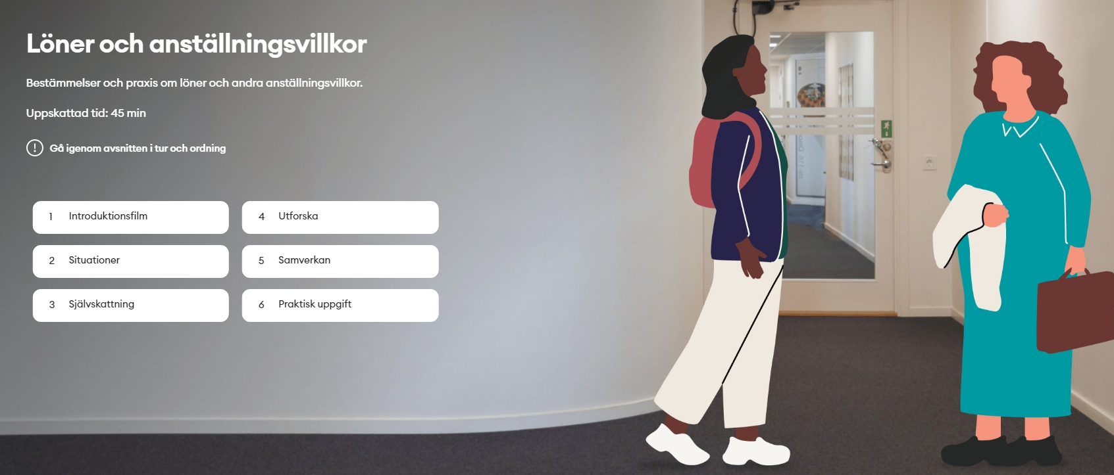
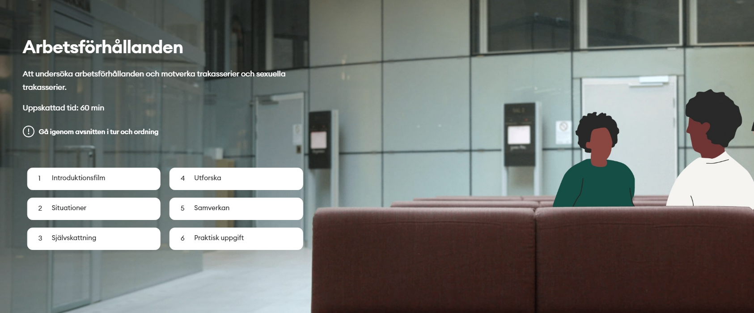
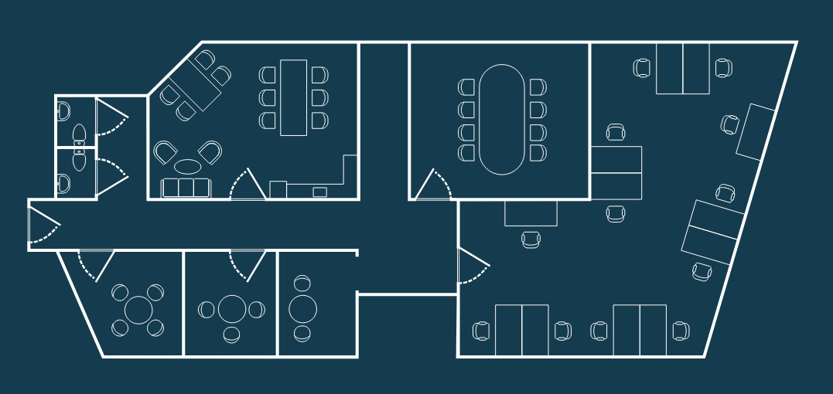
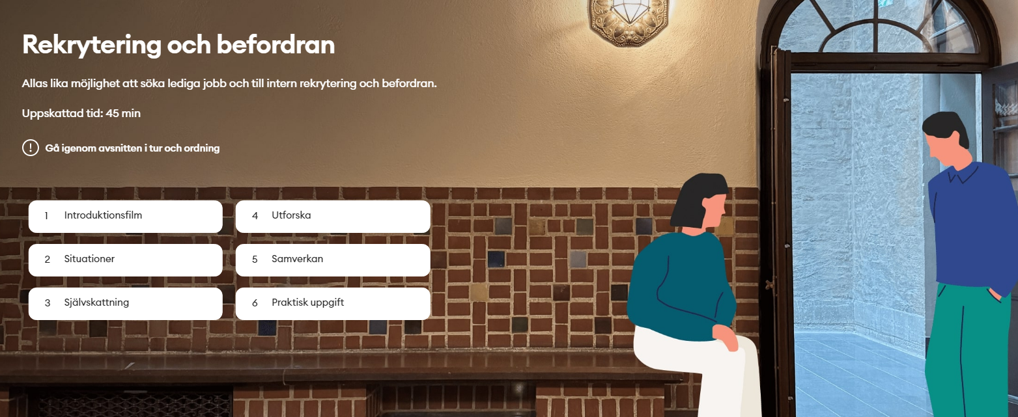
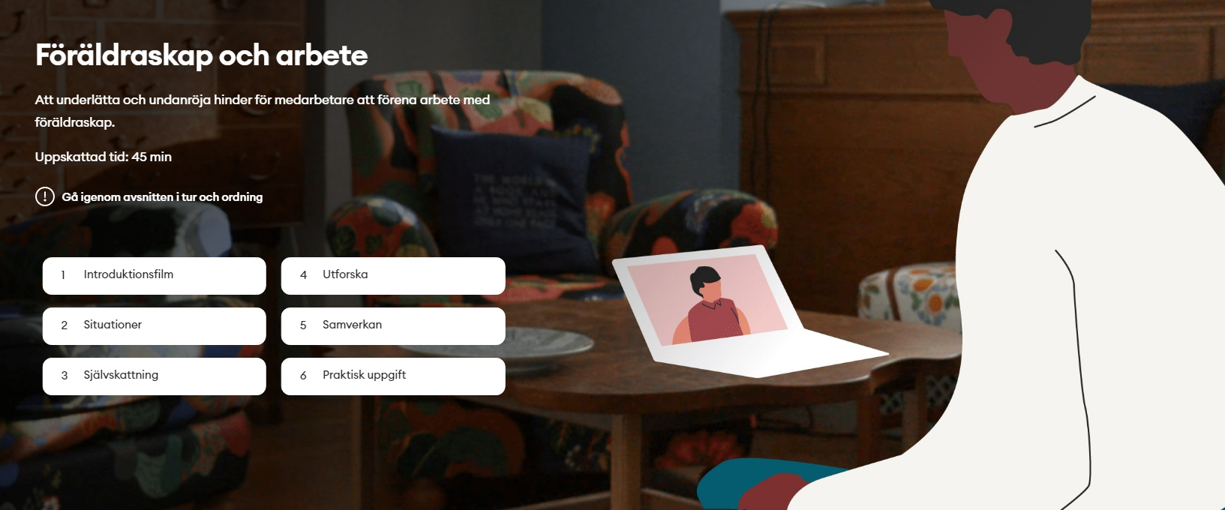
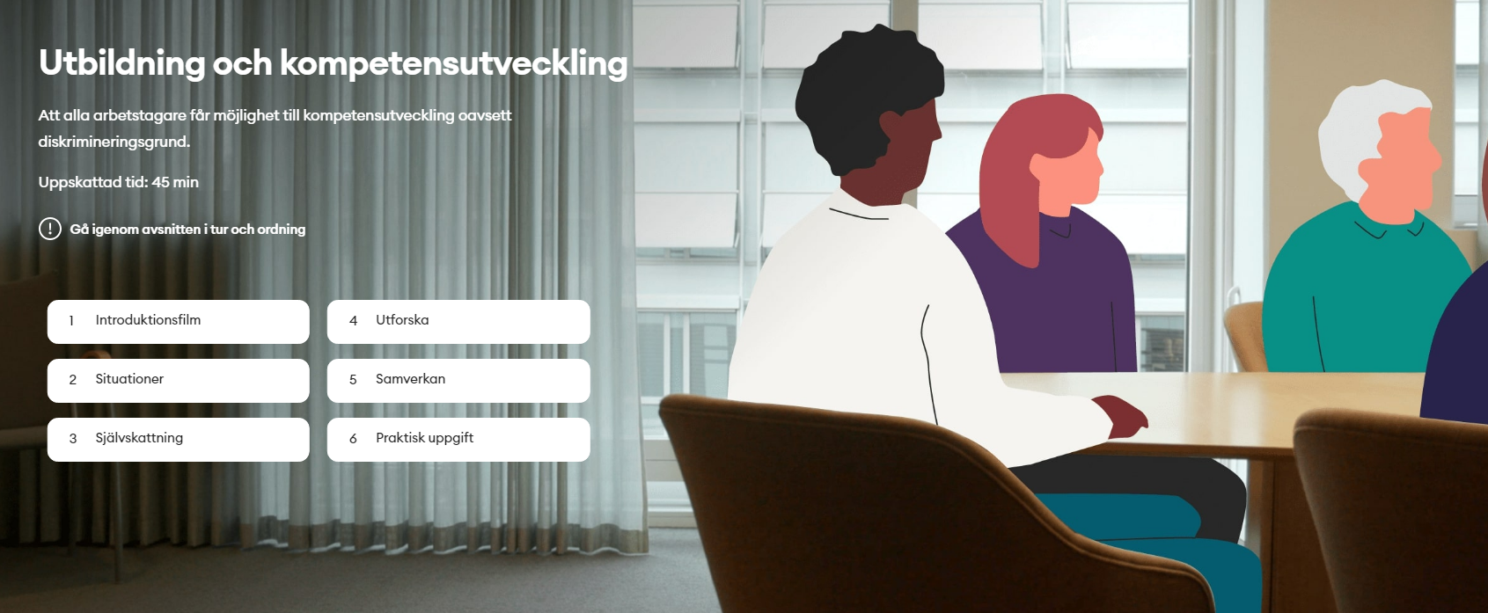
Fem rum - fem fokusområden
Löner och anställningsvillkor
Arbetsförhållanden
Rekrytering och befordran
Föräldraskap och arbete
Kompetensutveckling och utbildning
Notes:
Arbetsförhållanden
Här diskuteras både fysiska och psykiska arbetsförhållanden. Det kan handla om att granska arbetsplatsens ergonomi, tillgänglighet, samtalston och jargong. Målet är att skapa en miljö som är anpassad för alla, oavsett exempelvis funktionsvariationer eller kön.
Löner och anställningsvillkor
I detta moment fokuseras på hur lönesättning och anställningsvillkor kan utformas på ett rättvist sätt, utan att någon riskerar att diskrimineras. Här är det viktigt att se över företagets lönekriterier och hur dessa tillämpas, samt säkerställa att alla har lika möjlighet till löneutveckling.
Rekrytering och befordran
Rekrytering och befordran är ofta processer där diskriminering kan uppstå, både medvetet och omedvetet. Genom att granska hur jobbannonser utformas, hur urvalsprocesser ser ut och vilka kriterier som används, kan arbetsgivare säkerställa att alla har samma chans att söka lediga tjänster och att befordras.
Kompetensutveckling och utbildning
En viktig del i att främja lika möjligheter är att ge alla medarbetare tillgång till kompetensutveckling. Det innebär att både formella utbildningar och informella lärandemöjligheter bör vara tillgängliga för alla, oavsett bakgrund.
Föräldraskap och arbete
Slutligen fokuserar ett av rummen på hur arbetsplatsen kan stödja medarbetare i att förena arbetsliv och föräldraskap. Här diskuteras exempelvis flexibla arbetstider, möjlighet att arbeta hemifrån samt attityder kring föräldraledighet.

Slide 8
Stödmaterialets upplägg
Introduktion till diskriminering och sexuella trakasserier
Arbetsförhållanden
Löner och anställningsvillkor
Fem rum – fem fokusområden
Rekrytering och befordran
Kompetensutveckling och utbildning
Föräldraskap och arbete
Notes:
Arbetsförhållanden
Här diskuteras både fysiska och psykiska arbetsförhållanden. Det kan handla om att granska arbetsplatsens ergonomi, tillgänglighet, samtalston och jargong. Målet är att skapa en miljö som är anpassad för alla, oavsett exempelvis funktionsvariationer eller kön.
Löner och anställningsvillkor
I detta moment fokuseras på hur lönesättning och anställningsvillkor kan utformas på ett rättvist sätt, utan att någon riskerar att diskrimineras. Här är det viktigt att se över företagets lönekriterier och hur dessa tillämpas, samt säkerställa att alla har lika möjlighet till löneutveckling.
Rekrytering och befordran
Rekrytering och befordran är ofta processer där diskriminering kan uppstå, både medvetet och omedvetet. Genom att granska hur jobbannonser utformas, hur urvalsprocesser ser ut och vilka kriterier som används, kan arbetsgivare säkerställa att alla har samma chans att söka lediga tjänster och att befordras.
Kompetensutveckling och utbildning
En viktig del i att främja lika möjligheter är att ge alla medarbetare tillgång till kompetensutveckling. Det innebär att både formella utbildningar och informella lärandemöjligheter bör vara tillgängliga för alla, oavsett bakgrund.
Föräldraskap och arbete
Slutligen fokuserar ett av rummen på hur arbetsplatsen kan stödja medarbetare i att förena arbetsliv och föräldraskap. Här diskuteras exempelvis flexibla arbetstider, möjlighet att arbeta hemifrån samt attityder kring föräldraledighet.

Slide 9
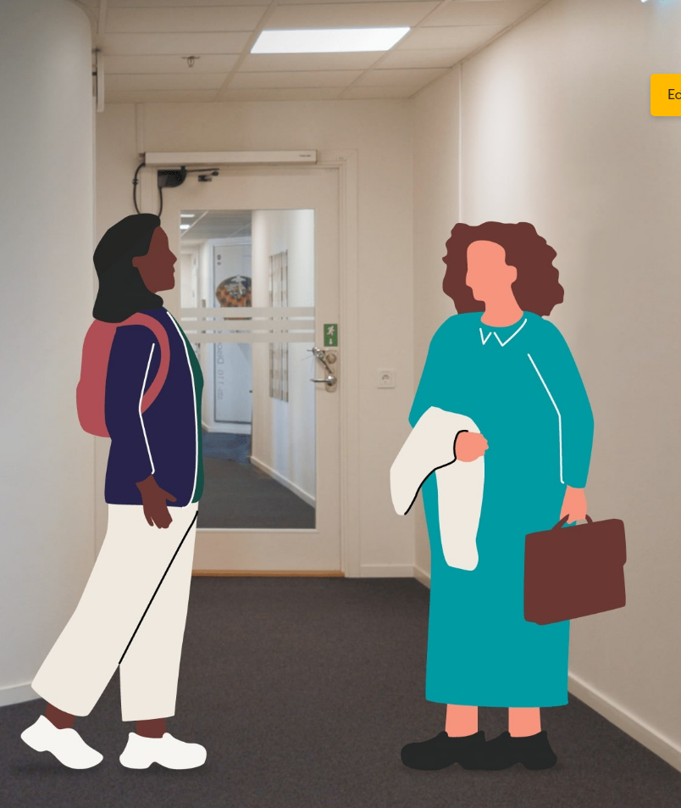
Stödmaterialets upplägg
Teori och praktik
Filmsekvenser, diskussioner och praktiska uppgifter
I valfri ordning
En del i taget eller i ett svep

Slide 10


För vem?
Lokala parter i organisationer inom det statliga avtalsområdet
Främst lokala parter på olika nivåer, i partssammansatta grupper, såsom samverkansgrupp, arbetsmiljögrupp, skyddskommitté, jämställdhetskommitté, Likabehandlingskommitté, etc.
HR​
Centrala lokala parter (ordförande, lokala fackliga företrädare)​
Arbetsmiljöspecialister​
Skyddsombud /HSO – nätverk​
Centrala parter i olika forum
Fackliga organisationer​

Slide 11


Vad får ni?
Ni får kunskap så att ni partsgemensamt kan förbättra kunskapsnivån i din organisation.
Ni får stöd för att kunna partsgemensamt arbeta med frågan.
Det gemensamma arbetet bidrar till en arbetsplats som är bra för alla.

Slide 12
Vad andra tyckte om stödmaterialet
Det var ett bra upplägg som gav några "tankeställare"
Varierad och intressant mix av film, text, frågor
Pedagogisk, tydlig, enkel.
Tydligt och bra, började grundläggande och stegrades sedan ganska snabbt i komplexitet, speciellt gällande avsnittet om samverkan.
Mycket bra strukturerat material, det är så styrt så att man kommer hålla sig till sak i diskussionerna och eftersom det är så styrt behövs ingen facilitator, utan man gör det verkligen tillsammans
Info del och klargörande frågor. Kontoret med de olika rummen var jättepedagogiskt.
Bra mix med kunskap och reflektion/dialog.
Att se en film för att därefter diskutera i grupp är bra då man får in andras syn på saker.

Slide 13
Relaterade tjänster
1. Partsrådet har också en digital tjänst, Inkluderande arbetsmiljö, som fokuserar på frågor kring hur en statlig organisation kan skapa likvärdiga förutsättningar för alla medarbetare.
Tjänsten är uppdelad i tre delar: kunskapsdel, syn på möjligheter och hinder samt planering, genomförande och utvärdering av åtgärder.
2. BESTA-vägen är ett metodstöd som Arbetsgivarverket, OFR/S,P,O, Saco-S och Seko tagit fram som stöd till lokala parter i sitt lokala lönebildningsarbete i den del som handlar om att säkerställa att det inte uppstår osaklighet i lönesättningen på grund av kön.

Slide 14
Relaterade tjänster
BESTA-vägen är ett metodstöd som Arbetsgivarverket, OFR/S,P,O, Saco och Seko har tagit fram som stöd till lokala parter i sitt lokala lönebildningsarbete i den del som handlar om att säkerställa att det inte uppstår osaklighet i lönesättningen på grund av kön.
Metodstödet BESTA-vägen

Slide 15
Introfilmen
Partsrådet - Aktiva Åtgärder - Intro on Vimeo

